Slide 1
Как организовать урок по ПРОГРАММИРОВАНИЮ НА ОСНОВЕ СИСТЕМНО-ДЕЯТЕЛЬНОСТНОГО ПОДХОДА ПРИ МОДЕЛИРОВАНИИ СИТУАЦИОННЫХ ЗАДАЧ
к.п.н. Нилова Юлия Николаевна
Notes:
Я предлагаю к обсуждению методику, которую мы назвали «Моделирование средствами языка программирования» в ее концептуальной особенности, примерах и ожидаемых результатах: формировании УУД.
При подготовке к сегодняшней встрече я работала с разнообразной педагогической литературой, авторы которой выделяют абстрактно-философский подход цели воспитания как «формирование всесторонне и гармонично развитой личности … как идеал воспитания».(Харламов И.Ф. Педагогика).
Никакой уровень информатизации не изменит этой цели.
Однако идеал в философии – это абстракция, отдаленная цель, к которой необходимо стремиться, а формирование всестороннего и гар­монично развитой личности сидящего перед тобой ребенка абстрактно нельзя.

Slide 2
системно-деятельностный подход в образовании
системный подход
деятельностный подход
Notes:
Системно-деятельностный подход в образовании, представленный в описательной форме есть объединение принципов системного и деятельностного подходов в образовании.
Такое объединение общенаучных и психологических идей является их развитием и формированием нового подхода, получившего название системно-деятельностного.

Slide 3
моделирование
инструмент системного анализа
учебно-познавательная деятельность
Notes:
Изучение принципов системного подхода и основ теории деятельности показал, что такой метод познания мира, как информационное моделирование является инструментом системного анализа и определяет учебную деятельность.
Т.О. методика, основанная на информационном моделировании реализует системно-деятельностный подход.
Анализ психолого-педагогических особенностей обучения программированию в юношеском возрасте, позволяет утверждать, что изучение учащимися языка программирования осложнено отсутствием естественной мотивации в освоении искусственного симв. языка.
Поэтому изучение программирования целесообразно связать с деятельностью по моделированию окружающей действительности, основываясь на естественном интересе ребенка к окружающему миру, естественности программирования в мире, естественности моделирования, как деятельности в которую он вовлечен с момента рождения в явном или неявном виде.

Slide 4
Этапы формирования умственных действий
1. Мотивация
2. Составление схемы действий
3. Действие. Описание модели действий
4. Внешняя речь
5. Внутренняя речь
6. Умственное действие
Notes:
Сложный процесс интериоризации в педагогике рассматривается с прикладной точки зрения.
Он был изучен П.Я. Гальпериным и его сотрудниками, которые установили этапы интериоризации и доказали, что если в процессе обучения какой-либо этап был исключен, то у учащихся формировалось неполноценное, ошибочное действие, и как следствие ошибочное умственное действие.
Этапы формирования умственных действий, предложенные П.Я. Гальпериным и его сотрудниками:
1. Предварительное ознакомление с целью, создание необходимой мотивации у обучаемого.
2. Составление схемы ориентировочной основы действия, понимая под этим систему ориентиров и указаний, пользуясь которой ученик выполняет данное действие. Это как представление о предстоящем действии, о способе его выполнения, но еще не само действие.
3. На этом этапе выполняется внешнее действие с реальными объектами или моделями. Авторы подчеркивают, что исследования показали на обязательную необходимость осознания выполненного действия с помощью построения модели этого действия, например в виде описания схемой.
На этом этапе от учащихся требуют проговаривания вслух о совершаемых операциях, действиях.
4. Формирование действия как внешнеречевого (в форме громкой речи или в письменном виде).
5. Формирование действия во внутренней речи. Проговаривание выполняемых операций, действий осуществляется про себя. При этом речь быстро сокращается и то, что ученику хорошо известно, не проговаривается. Тем самым действие начинает автоматизироваться, приобретать умственную форму.
6. Выполнение действия в умственном плане.
Акцент: 1. процесс интериоризации в педагогике рассматривается с прикладной точки зрения,
т.е. чисто практическое применение
2. исследователями процессе интериоризации определены этапы формирования умственных действий

Slide 5
Ветвящиеся алгоритмы и модели
Циклические алгоритмы и модели с неизвестным числом повторений
Алгоритмы и модели обработки символьных данных
Алгоритмы обработки структурированных типов данных
Структурное программирование
Основы социальной информатики
Циклические алгоритмы и модели с известным числом повторений
Линейные вычислительные алгоритмы и модели
Линейные алгоритмы и модели в графике
Линейные вычислительные алгоритмы и модели
Линейные вычислительные алгоритмы и модели

Slide 6
Компоненты учебной деятельности
1. Мотивирование деятельности
2. Освоение инструментария программирования
3. Деятельность по моделированию

Slide 7
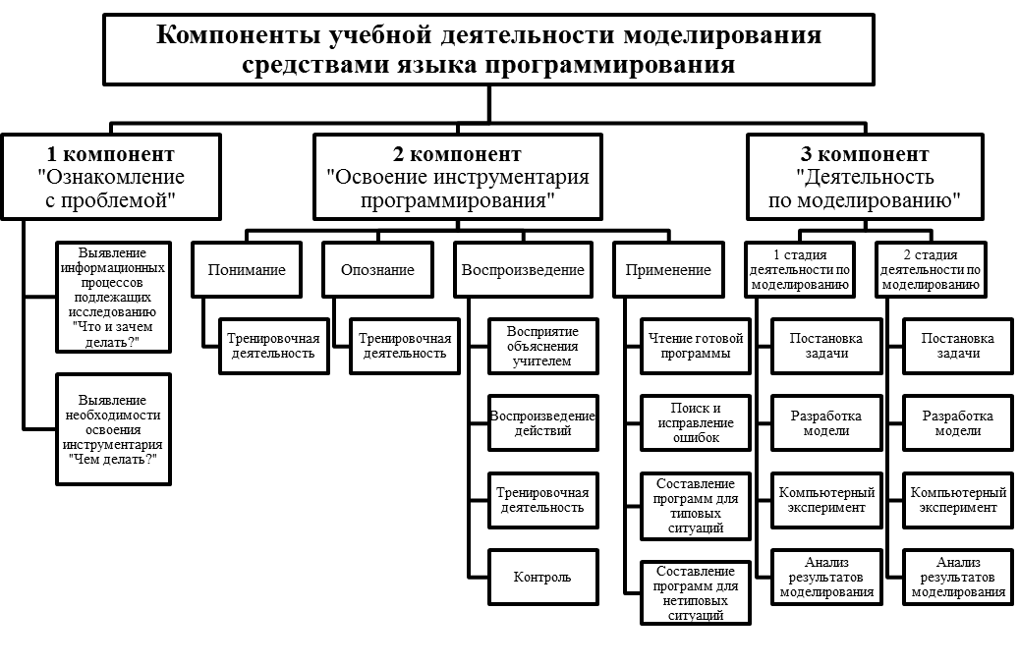

Slide 8
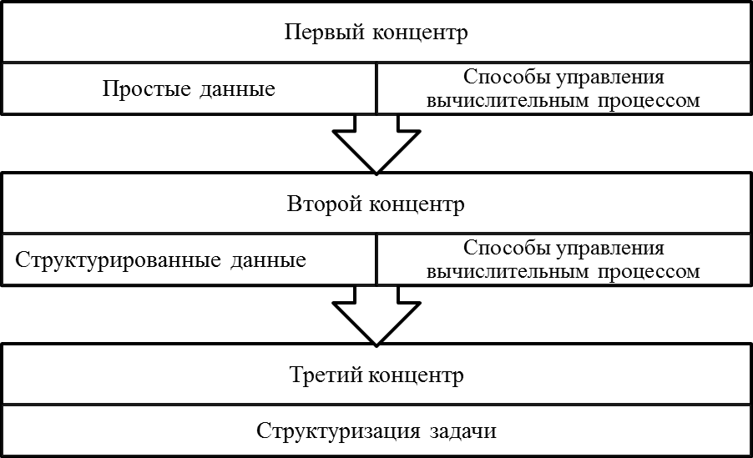
Логическая структура освоения учебных элементов программирования

Slide 9
Концепция методики
1. Мотивирование деятельности
Примеры информационных процессов.
Необходимость описания, исследования процессов.
2. Изучения инструментария программирования
2.1 Представление об инструментарии программирования (синтаксис, семантика).
3. Деятельность по моделированию
3.1 Деятельность по моделированию с использованием изученного инструментария.
22. Примеры применения инструментария программирования.
2.3 Инициирование деятельности по исследованию дополнительных возможностей инструментария.
2.4 Формирование навыков применения инструментария программирования.
Примеры решения задач по моделированию.
Набор задач по моделированию.
3.2 Деятельность по моделированию с использованием всех изученных инструментариев.
Примеры решения задач по моделированию.
Набор задач по моделированию.
Достижение личностных,
метапредметных,
предметных
результатов обучения
Notes:
Парадигма информатики на новом витке развития школьного образования восходит к идеям первого периода школьной информатики, и ярко выражена в словах А.П. Ершова «актуализировать в виде программ информационную картину мира», «сблизить мир машин и мир живого, программы природы и программы, составленные человеком».
Основная идея методики: изучение программирования при моделировании ситуационных задач.
Методика …, использующая моделирование как метод познания окружающего мира и как инструмент системного анализа, обеспечивает вовлечение учащихся в учебно-познавательную деятельность, достижение предметных результатов, формирование универсальных учебных действий и развитие системного мышления.
Методика … обеспечивает целенаправленную учебную деятельность, включающую компоненты: мотивирования деятельности, освоение инструментария программирования, деятельности по моделированию. Средством обучения при освоении инструментария программирования является комплекс задач, обеспечивающих уровни мыслительного поведения: анализ, синтез, оценка.
Обучение программированию в процессе моделирования ситуационных задач является необходимым условием развития познавательного мотива и вовлечения учащихся в учебно-познавательную деятельность, обеспечивающим достижение цели обучения.
Концепция методики опирается на принципы обучения, лежащие в основе авторской программы и комплекта учебников по информатике под редакцией проф. Н.В. Макаровой, заключающиеся в необходимости использования в обучении системного подхода к предмету изучения. Поэтому базовыми учебными элементами являются: информация, объект и его характеристики, система, модель, информационная модель, моделирование, изучаемые в курсе информатики на ступени основной школы.
Специфика программирования выделяет базовые понятия, которые существенны для изучаемой области знаний:
данные как инструмент, с помощью которого можно описать информацию об объекте исследования так, чтобы ее можно было обрабатывать в среде программирования;
способы управления вычислительным процессом как конструкции языка программирования, позволяющие выполнять действия обработки информации в среде программирования.
Логическая структура освоения этих базовых понятий программирования соответствует принципам последовательности и концентрического обучения.
При описании информационной модели объекта изучения используется универсальная для учебно-методического комлекта под редакцией проф. Н.В. Макаровой табличной форме, которая может быть адаптирована к среде программирования.

Slide 10
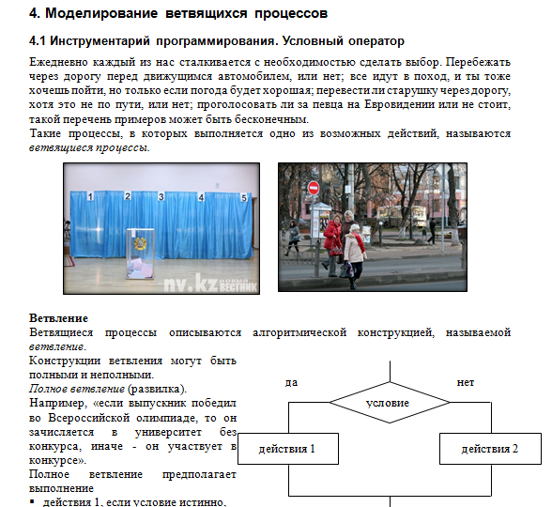
Компонент 1. «Мотивирование деятельности»
Notes:
Задачей Компонента «Мотивирование деятельности» является формирование мотивационной основы изучения программирования.
Особая роль отводится пед. мастерству учителя, владеющему объяснительно-иллюстративным методом обучения.
Который на основе примеров окружающей действительности сумеет выделить информационные процессы, характеризующихся общими признаками по типу действий и обосновать возможность их исследования в среде программирования.
Выделим в природе, в обществе процессе, имеющие характерные особенности: предполагающие многократные повторения, или необходимость выбора в зависимости от условия… и т.д. Эти процессы нас беспокоят: нас интересует судьба цивилизации, как вычисляется число ПИ, поймает ли юный натуралист бабочку, как будет вести себя бактерия, как будет изменяться сумма вклада Бенджамина Франклина
Что потребует освоения инструментария программирования, позволяющего описать выделенные информационные процессы, таким образом, формулируется необходимость освоения инструментария программирования и создается учебная познавательная мотивация.

Slide 11
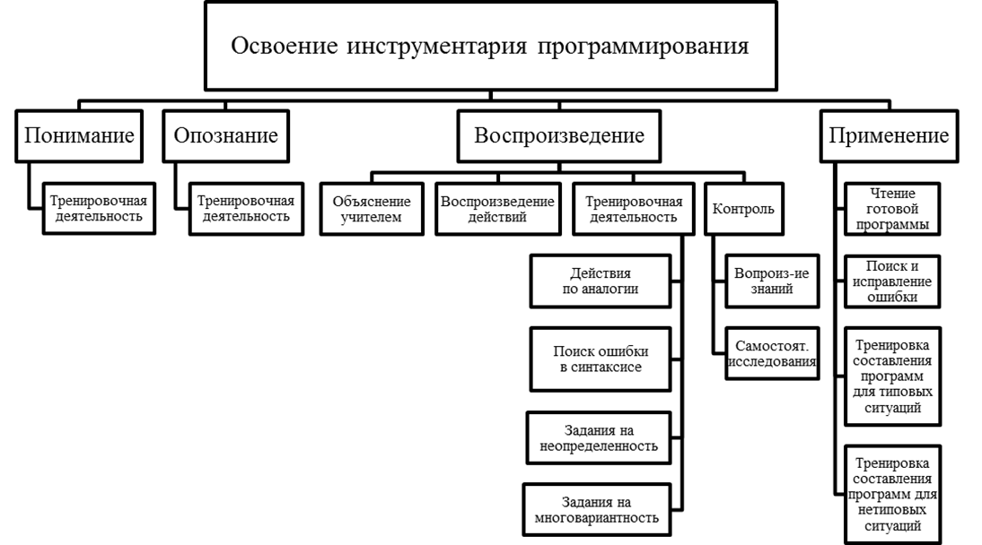
Компонент 2. «Освоение инструментария программирования»

Slide 12
Компонент 2. «Освоение инструментария программирования»
Notes:
Задачи компонента освоения инструментария программирования: формирование знаний, умений и навыков программирования
Метод - репродуктивное обучение, который направлено на передачу готового опыта. Этот метод обучения обеспечивает быстрое освоение знаний в условиях низкого уровня подготовленности учащихся и низкого уровня мотивации обучения.
Средством обучения является комплекс задач.
Классифицированные в соответствии с уровнями усвоения (по классификации Тесленко) задачи позволяют структурировать деятельность компонента освоения инстр. программирования.
Уместно обосновать выбор языка программирования для обучения в общеобразовательной школе на базовом уровне информатики. Сформулированные и обоснованные принципы выбора я.п., анализ результатов анкетирования школ позволяет утверждать, что наиболее целесообразными для общеобразовательной школы на базовом уровне являются я.п. семейств BASIC и Pascal.

Slide 13
Компонент 2. «Освоение инструментария программирования»
Notes:
Для обеспечения узнавания, воспроизведения подготовлено большое количество вопросов и заданий.
Заданий «Определите результат работы готовой программы», т.е. умение читать короткую программу

Slide 14
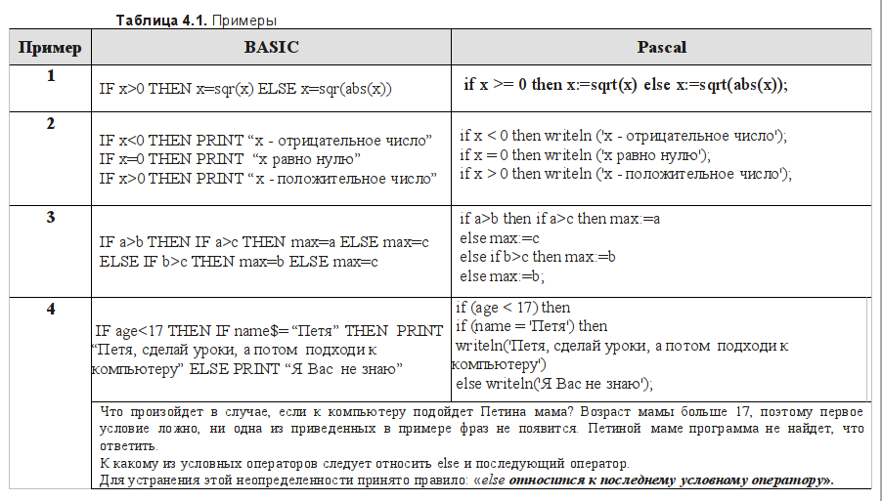
Компонент 2. «Освоение инструментария программирования»
Notes:
Исходные данные: отсутствие у обучающегося опыта (знаний) в конкретном виде деятельности.
На этом этапе целесообразно основным методическим походом использовать ЗУН.
Характеристика уровней усвоения учебной информации (по В.П. Беспалько) I Узнавание. Обучающийся выполняет каждую операцию деятельности, опираясь на описание действия, подсказку, намек (репродуктивное действие). II Воспроизведение. Обучающийся самостоятельно воспроизводит и применяет информацию в ранее рассмотренных типовых ситуациях, при этом его деятельность является репродуктивной. III Применение . Способность обучающегося использовать приобретенные знания и умения в нетиповых ситуациях; в этом случае его действие рассматривается как продуктивное. IV Творчество. Обучающийся, действуя в известной ему сфере деятельности.
Дополним классический подход элементами проблемного изложения.

Slide 15
Компонент 2. «Освоение инструментария программирования»
Notes:
Контрольные вопросы излагаются в последовательности усложнения «от простых вопросов к сложным», «от просто вопросов до предложений провести самостоятельное исследование»

Slide 16
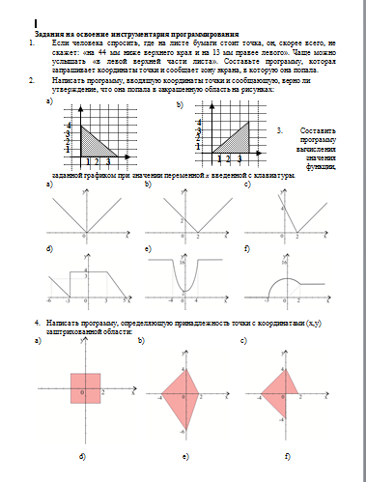
Компонент 2. «Освоение инструментария программирования»
Notes:
Большое количество заданий для освоения инструментария «Составьте программу»

Slide 17
Вариативность
Компонент 2.
«Освоение инструментария программирования»
языков программирования
целевой аудитории
сложности вопросов
уровня заданий
способов решений
способов описания

Slide 18
Особенности методического подхода. Вариативность целевой аудитории
Совет программиста
Будьте любопытными, поинтересуйтесь историей появления полярных координат, при моделировании каких процессов целесообразно использовать полярные координаты, какие кривые являются частными случаями по отношению друг к другу. Какие еще кривые, кроме предложенных могут быть описаны полярными координатами. Как перевести прямоугольные координаты в полярные.
Notes:
Учебник для учащихся разного уровня подготовки и разной степени самостоятельности

Slide 19
Особенности методического подхода. Вариативность сложности заданий
Тема: «Моделирование циклов в графических объектах»

Slide 20
Особенности методического подхода. Вариативность способов решений
Тема «Моделирование ветвящихся процессов»

Slide 21
Компонент 3. Деятельность по моделированию
1 стадия. Деятельность по моделированию с использованием изучаемого инструментария программирования
Демонстрационные примеры
2 стадия. Проектная деятельность по моделированию
Демонстрационные примеры
Набор задач для самостоятельной деятельности
Набор тем проектов для самостоятельной деятельности
Notes:
Задачами компонента деятельности по моделированию является
формирование учебно-познавательного мотива
формирование навыка программирования
формирование универсальных учебных действий
развитие системного мышления
Метод обучения – продуктивный, основанный на с.д.п., который реализуется в процессе деятельности по моделированию.
Средством обучения компонента являются задачи по моделированию. Задачи, которые необходимы, должны представлять собой задания, содержащие основания для исследования во описании ситуации. Наиболее точно этим требованиям отвечают ситуационные задачи.
Сформулированные и обоснованные принципы отбора сит. задач позволили создать комплекс с.з., являющихся средством обучения.
Ситуационные задачи организованы т.о., чтобы обеспечить деятельность из 2 стадий.
1 стадия в деятельности по моделированию – это учебная деятельность, для выполнения которой были организованы все предыдущие этапы обучения, в ходе которой выполняется достигается формирование универсальных учебных действий и развитие системного мышления. Эта стадия деятельности по моделированию является обязательной.
2 стадия создает условия для реализации метода проектов - выходит за рамки базового школьного курса.

Slide 22
Компонент 3 Этапы деятельности по моделированию
I этап «Постановка задачи»
II этап «Разработка модели»
III этап «Компьютерный эксперимент»
IV этап «Анализ результатов моделирования»

Slide 23
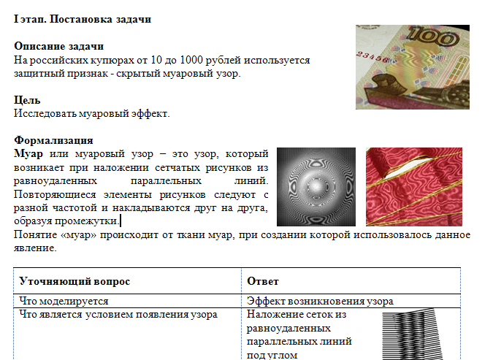
Пример 1. Моделирование циклических процессов. Задача «Муаровый эффект»
Notes:
При описании задачи я должна сделать так, чтобы проблема была им близка. Может она современна (фальшивые 5-тысячные, может эмоцию, может театральный момент с просьбой дать мне в руки купюру). Я должна сделать так, чтобы исследование стало для учеников –их проблемой, которую вдруг необходимо решать.
Правда из текста – любая цель. У меня задача в условиях темы, поэтому я вырулю цель на ту, которую я запланировала. Исследовать процесс формирования узора.
Это 1 этап формирования у.д.
Далее, необходимость формализации, уточнения.
Это 2 этап. Определение схемы ориентировочных основ действий.

Slide 24
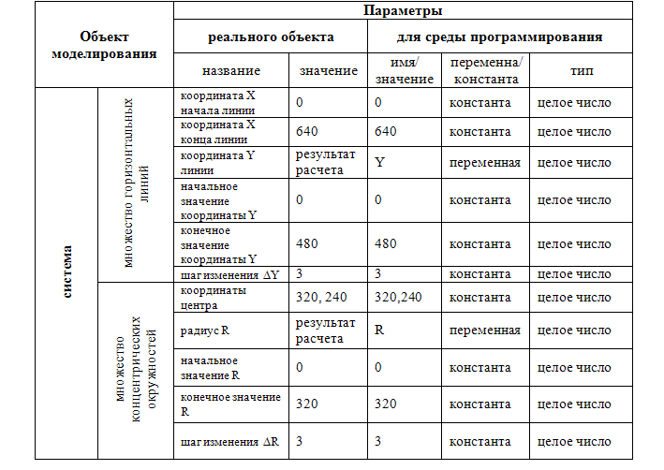
II этап. Построение модели Информационная модель Геометрическая модель
Notes:
При разработки модели используется системный подход.

Slide 25
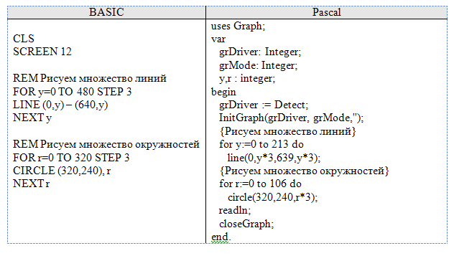
Построение модели. Модель последовательности действий
Notes:
Это 3 этап формирования УД.
При этом выполняется 4 и 5.

Slide 26
III этап. Компьютерный эксперимент
Эксперимент 1
Протестируйте программу, визуально оценив появление узора.
Эксперимент 2
Подберите значения ∆y, ∆r наглядно поясняющие физическую сущность муар-эффекта.
Эксперимент 3
Установите зависимость появления муар-эффекта от соотношения между ∆y и ∆r, сделайте вывод.
Эксперимент 4
Исследуйте муаровый эффект в сочетании с изменением цвета. Сделайте вывод.
Эксперимент 5
Исследуйте возникновение муар-эффекта при наложении друг на друга 2-х множеств вертикальных полос, отличающихся шагом ∆x. Сделайте вывод.
№ | ∆y постоянная величина | ∆r изменяемая величина | узор есть/нет
1 | 3 | 3
2 | 3 | 10
3 | 3 | 20
4 | 3 | 50
№ | цвет линии | цвет окружности | новый цвет есть/нет
1 | красный | синий
2 | красный | желтый
3 | синий | желтый
4 | синий | зеленый

Slide 27
Пример 2.
Моделирование ветвящихся процессов.
Задача «Поиск числа π»
Notes:
Откуда берется число ПИ? Из справочника? Нет, есть определение, оно предписывает последовательрность действий

Slide 28
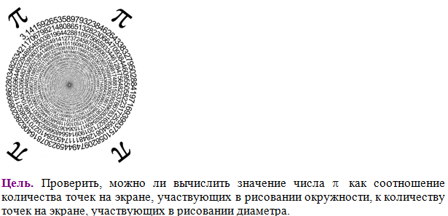
Постановка задачи

Slide 29
Формализация
Notes:
Уточнить условия эксперимента и понять как будем проводить исследование, т.е. схему ориентировочной основы действий

Slide 30
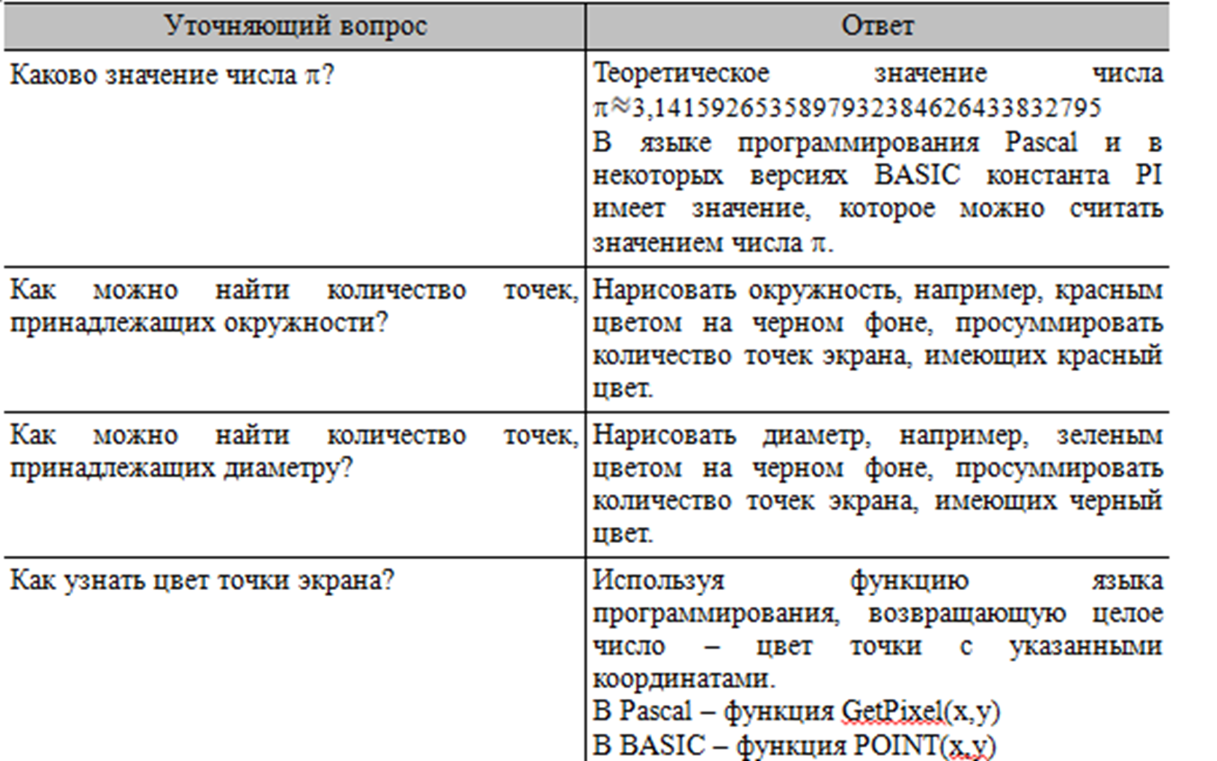
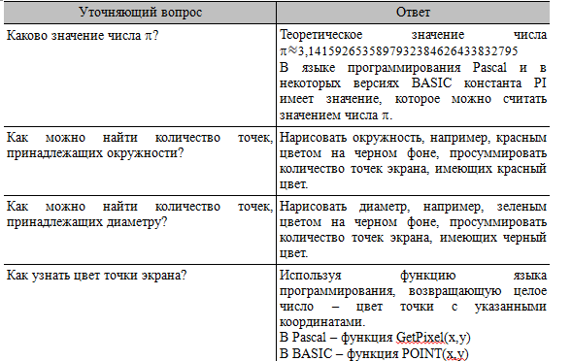
Формализация

Slide 31
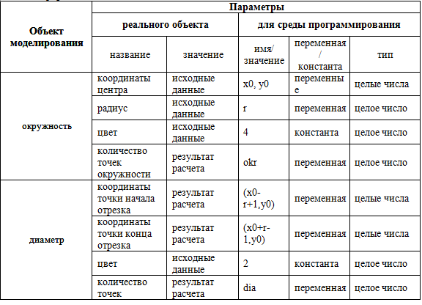
Разработка модели. Информационная модель
Notes:
Описание объекта выполняется в четком соответствии со схемой описания объекта, изученной в 7 классе при знакомстве с понятием объект и системном подходе к описанию объекта.

Slide 32
Модель последовательности действий. Алгоритм
Очистить экран.
Задать исходные значения для параметров модели.
Нарисовать окружность красным цветом.
Нарисовать отрезок зеленым цветом.
Установить начальное значение точек окружности okr равным 0.
Установить начальное значение точек диаметра dia равным 0.
Организовать внешний цикл с параметром х от 0 до 639.
Организовать внутренний цикл с параметром y от 0 до 479.
- если цвет точки равен 2, то dia= dia+1
- если цвет точки равен 4, то okr=okr+1
Вычислить mypi=okr/dia
Вывести значение mypi.

Slide 33
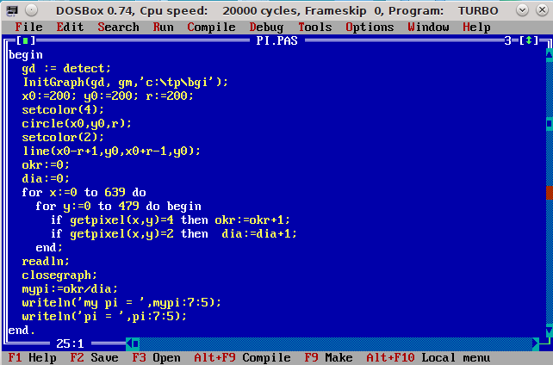
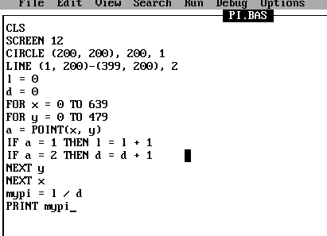
Модель последовательности действий. Программа

Slide 34
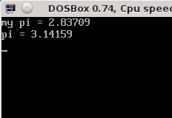
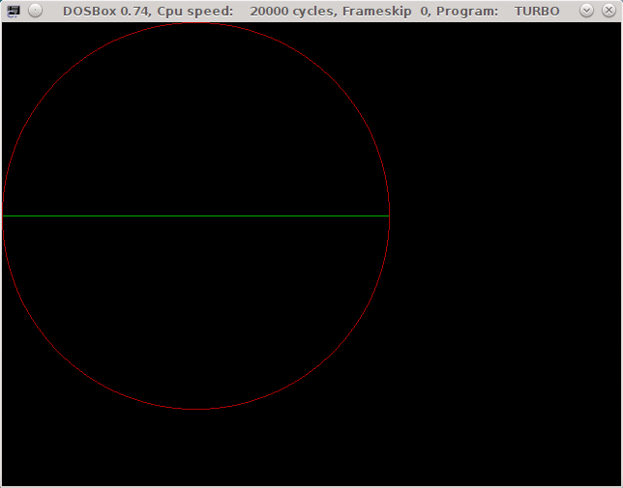
Компьютерный эксперимент
Notes:
Определение верное?
Тогда давайте аккуратно использовать слова. Дети впервые сталкиваются с тем, что что-то можно узнать по определению.
В данном случае, что такое точка: геометрический объект и пиксель.
По факту произошла подмена понятий. Пониятия геом. Объекта точка и физичпеского объекта пискслеь, как фрагмента изоб
Ражения, имеющие разные своийства : есть размер, нет размера.
Нарушен первый закон аристотилевой логики, что явление тождественно самому себе. (кошка есть кошка)

Slide 35
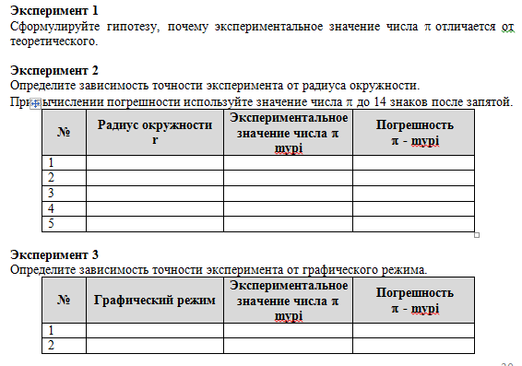
Компьютерный эксперимент
Notes:
Определили, что
Это сильнодействующее средство

Slide 36
Пример 3

Slide 37
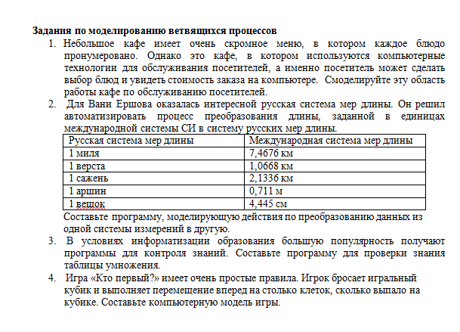
Задачи по моделированию

Slide 38
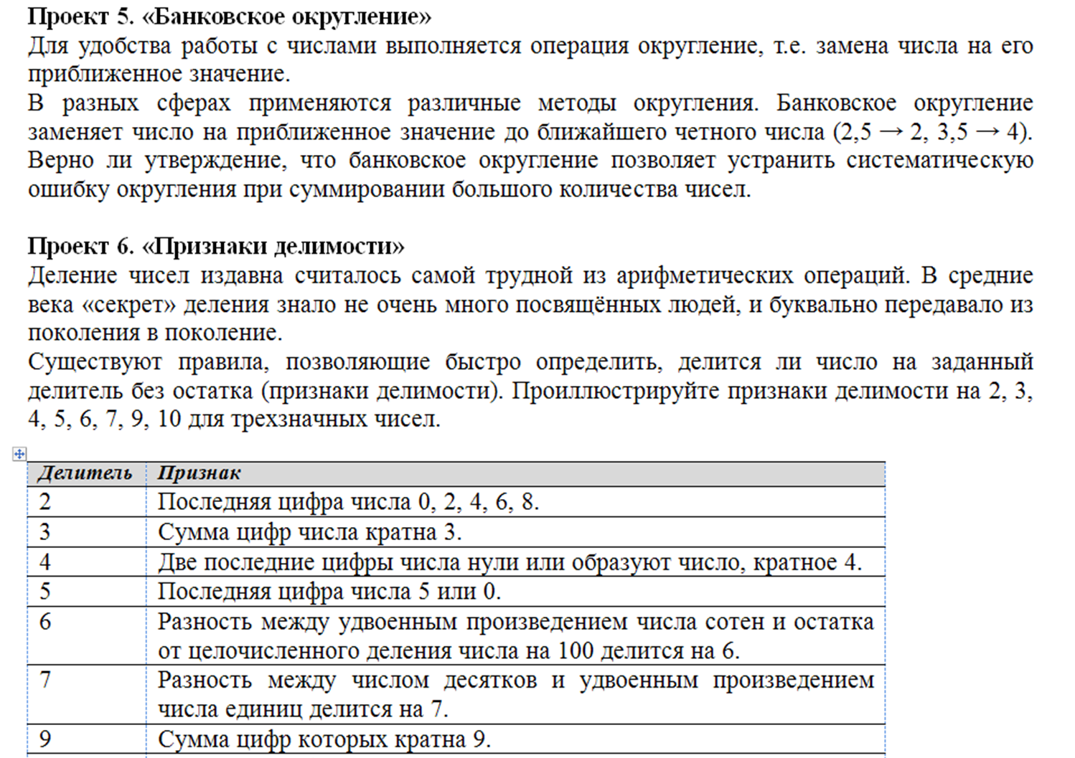
Проекты

Slide 39
Методическое пособие для учителя

Slide 40
Тематическое планирование Базовый уровень. 35 часов в год
№ | Тема | 10 класс | 11 класс
1 | Информационная картина мира | 4 | 1
2 | Представление данных в компьютере | 1 | 2
3 | Логические основы обработки информации | 2 | 4
4 | Техническое и программное обеспечение информационных технологий | 1 | 4
5 | Информационные технологии хранения, поиска, обработки данных | 4 | 3
6 | Сетевые информационные технологии | 1 | 5
7 | Основы социальной информатики | 1 | 1
8 | Основы моделирования | 6 | 4
9 | Алгоритмизация и основы программирования | 13 | 9
 | Контрольные работы | 2 | 2
 | Итого | 35 | 35

Slide 41
Тема 9. «Алгоритмизация и основы программирования» (13 ч.)
9.1. «Представление об алгоритмизации и программировании» (2ч.)
22 | 1 | Понятие алгоритма. Свойства, формы представления и типовые конструкции алгоритма. | комбинированный 3, 4 | тестирование (входной тест) | 8.1 | контр.вопросы, 8.3-8.6, 8.12-8.14 | О-2, О-3, И-2 | Л-4, Л-5, Л-6, Л-7, Л-9; М-1, М-3, М-4;
23 | 2 | Понятие о программе и программировании. Языки программирования семейств BASIC и Pascal. Метаязык как способ описания языка программирования. Основные этапы технологии работы в среде программирования. Структура программы | комбинированный 2,3 | практикум тестирование (тренажер, выходной тест) | 8.2-8.6 | контр.вопросы | О-2, О-3, И-2 | Л-4, Л-5, Л-6, Л-7, Л-9; М-1, М-3, М-4;
«Линейные алгоритмы в графике» (1 ч.)
24 | 1 | Основные понятия компьютерной графики. Графический режим, управление цветом, инструментарий графики сред программирования. Моделирование графического объекта. | комбинированный 2,3 | тестирование (тренажер, выходной тест) практикум | 9.1-9.5 | контр.вопросы, 9.10, 9.12 (а, б), задания по моделированию 9.1 (а, б) | О-2, О-3, И-3.1, И-3.2, И-3.3, И-4-1, И-5.1, И-6 | Л-4, Л-5, Л-6, Л-7, Л-9; М-1, М-3, М-4;
«Линейные вычислительные алгоритмы» (2 ч.)
25 | 1 | Данные и типы данных. Хранение данных в памяти компьютера. Правила записи арифметических выражений. Инструментарий программирования. Операторы присваивания, ввода и вывода данных. | комбинированный 2,3 | тестирование (тренажер) практикум | 10.1-10.5 | контр.вопросы, 10.5-10.10 | О-2, О-3, И-3.1, И-3.2, И-3.3, И-4-1, И-5.1, И-6 | Л-4, Л-5, Л-6, Л-7, Л-9; М-1, М-3, М-4;
26 | 2 | Моделирование вычислительного процесса «Расход краски» | комбинированный 2,3 | практикум тестирование (выходной тест) | 10.6 | задания по моделированию 10.1-10.3 | О-2, О-3, И-3.1, И-3.2, И-3.3, И-4-1, И-5.1, И-6 | Л-4, Л-5, Л-6, Л-7, Л-9; М-1, М-3, М-4;
«Циклические алгоритмы с известным числом повторений» (2ч.)
27 | 1 | Инструментарий программирования. Оператор цикла с параметром. Алгоритм вычисления суммы числовой последовательности. Моделирование вычислительных циклических процессов «Легенда о Гауссе» | комбинированный 2,3 | тестирование (тренажер) практикум | 11.1 11.2 11.3 | контр.вопросы, 11.1-11.14 | О-2, О-3, И-3.1, И-3.2, И-3.3, И-4-1, И-5.1, И-6 | Л-4, Л-5, Л-6, Л-7, Л-9; М-1, М-3, М-4;
28 | 2 | Моделирование вычислительных циклических процессов | комбинированный 2,3 | практикум | 11.4 | задание по моделированию 11.1 | О-2, О-3, И-3.1, И-3.2, И-3.3, И-4-1, И-5.1, И-6 | Л-4, Л-5, Л-6, Л-7, Л-9; М-1, М-3, М-4;
«Ветвящиеся алгоритмы» (2 ч.)
29 | 1 | Инструментарий программирования. Условный оператор. Условие и правила записи условий | комбинированный 2,3 | тестирование (тренажер) практикум | 12.1 12.2 | контрольные вопросы, 12.1-12.20 | О-2, О-3, И-3.1, И-3.2, И-3.3, И-4-1, И-5.1, И-6 | Л-4, Л-5, Л-6, Л-7, Л-9; М-1, М-3, М-4;
30 | 2 | Моделирование ветвящихся процессов. Задача «Поймай бабочку» | комбинированный 2,3 | практикум | 12.3 | задание по моделированию 12.1,12.2 | О-2, О-3, И-3.1, И-3.2, И-3.3, И-4-1, И-5.1, И-6 | Л-4, Л-5, Л-6, Л-7, Л-9; М-1, М-3, М-4;
«Алгоритмы обработки структурированных типов данных» (3 ч.)
31 | 1 | Массивы данных. Инструментарий программирования. Одномерные массивы | комбинированный 2,3 | тестирование (тренажер) практикум | 15.1 15.2 | контрольные вопросы, 15.2-15.6 | О-2, О-3, И-3.1, И-3.2, И-3.3, И-4-1, И-5.1, И-6 | Л-4, Л-5, Л-6, Л-7, Л-9; М-1, М-3, М-4;
32 | 2 | Типовые алгоритмы обработки одномерных массивов. Моделирование процессов обработки одномерных массивов «Средняя температура по больнице» | комбинированный 2,3 | тестирование (тренажер) практикум | 15.3 15.4 | контрольные вопросы, 1-5 задание по моделированию 15.1 | О-2, О-3, И-3.1, И-3.2, И-3.3, И-4-1, И-5.1, И-6 | Л-4, Л-5, Л-6, Л-7, Л-9; М-1, М-3, М-4;
33 | 3 | Инструментарий программирования. Двумерные массивы. Проект на обобщение знаний «Доска Гальтона» | комбинированный 2,3 | тестирование (тренажер) практикум | 15.5 15.6 | контрольные вопросы, 1-5, темы проектов | О-2, О-3, И-3.1, И-3.2, И-3.3, И-4-1, И-5.1, И-6 | Л-4, Л-5, Л-6, Л-7, Л-9; М-1, М-3, М-4;
9.7. «Структурное программирование» (1 ч.)
34 | 1 | Программа и подпрограмма. Принципы структурного программирования | комбинированный 2,3 | тестирование (тренажер) практикум | 16.1-16.4 | контрольные вопросы, 16.1-16.7, 16.9 | О-2, О-3, И-3.1, И-3.2, И-3.3, И-4-1, И-5.1, И-6 | Л-4, Л-5, Л-6, Л-7, Л-9; М-1, М-3, М-4;
35 | Контрольная работа за II полугодие

Slide 42
Тема 9. «Представление об алгоритмизации и программировании» (9 ч.)
«Циклические алгоритмы с известным числом повторений» (2ч.)
26 | 1 | Моделирование вычислительных циклических процессов | комбинированный 2, 3, 4 | тестирование (тренажер) практикум | 11.1-11.4 | задания по моделированию задания 11.2-11.3 | О-2, О-3, И-3.1, И-3.2, И-3.3, И-4-1, И-5.1, И-6 | Л-4, Л-5, Л-6, Л-7, Л-9; М-1, М-3, М-4;
27 | 2 | Моделирование вычислительных циклических процессов. Проект на обобщение знаний «Альпинист-экстремал» | комбинированный 2, 3 | практикум тестирование (выходной тест) | 11.5 | задания по моделированию 11.4 | О-2, О-3, И-3.1, И-3.2, И-3.3, И-4-1, И-5.1, И-6 | Л-4, Л-5, Л-6, Л-7, Л-9; М-1, М-3, М-4;
«Ветвящиеся алгоритмы» (2 ч.)
28 | 1 | Моделирование ветвящихся процессов. Задание по моделированию 12.3 | комбинированный 2, 3, 4 | тестирование (тренажер) практикум | 12.1-12.3 | контр. вопросы, задание по моделированию 12.4 | О-2, О-3, И-3.1, И-3.2, И-3.3, И-4-1, И-5.1, И-6 | Л-4, Л-5, Л-6, Л-7, Л-9; М-1, М-3, М-4;
29 | 2 | Моделирование ветвящихся процессов. Проект на обобщение знаний «Поиск числа π» | комбинированный 2,3 | практикум тестирование (выходной тест) | 12.1-12.3 | темы проектов | О-2, О-3, И-3.1, И-3.2, И-3.3, И-4-1, И-5.1, И-6 | Л-4, Л-5, Л-6, Л-7, Л-9; М-1, М-3, М-4;
«Циклические алгоритмы с неизвестным числом повторений» (2 ч.)
30 | 1 | Инструментарий программирования. Цикл с предусловием, цикл с постусловием. | комбинированный 2,3 | тестирование (тренажер) практикум | 13.1 13.2 | контр. вопросы, задания 1-8 | О-2, О-3, И-3.1, И-3.2, И-3.3, И-4-1, И-5.1, И-6 |  | Л-4, Л-5, Л-6, Л-7, Л-9; М-1, М-3, М-4;
31 | 2 | Моделирование циклического процесса «От школы до дома» | комбинированный 2,3 | тестировние (выходной тест) практикум | 13.3 13.4 | темы проектов | О-2, О-3, И-3.1, И-3.2, И-3.3, И-4-1, И-5.1, И-6 |  | Л-4, Л-5, Л-6, Л-7, Л-9; М-1, М-3, М-4;
«Алгоритмы обработки символьных данных» (2 ч.)
32 | 1 | Символьные и строковые данные. Инструментарий программирования | комбинированный 2,3 | тестирование (тренажер) практикум | 14.1 14.2 | контр. вопросы, задания 1-8 | О-2, О-3, И-3.1, И-3.2, И-3.3, И-4-1, И-5.1, И-6 |  | Л-4, Л-5, Л-6, Л-7, Л-9; М-1, М-3, М-4;
33 | 2 | Моделирование с использованием ASCII символов «Испуганное НЛО» | комбинированный 2,3 | тестировние (выходной тест) практикум | 14.3 14.4 | темы проектов | О-2, О-3, И-3.1, И-3.2, И-3.3, И-4-1, И-5.1, И-6 |  | Л-4, Л-5, Л-6, Л-7, Л-9; М-1, М-3, М-4;
«Структурное программирование» (1 ч.)
34 | 1 | Проект на обобщение знаний «То березка, то рябина…» | комбинированный 2,3 | тестирование (выходной тест) практикум | 16.5 | темы проектов | О-2, О-3, И-3.1, И-3.2, И-3.3, И-4-1, И-5.1, И-6 |  | Л-4, Л-5, Л-6, Л-7, Л-9; М-1, М-3, М-4;
35 | Контрольная работа за II полугодие

Slide 43
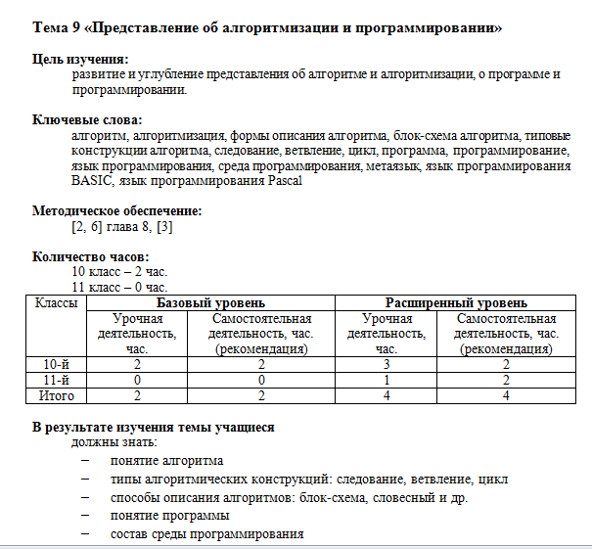
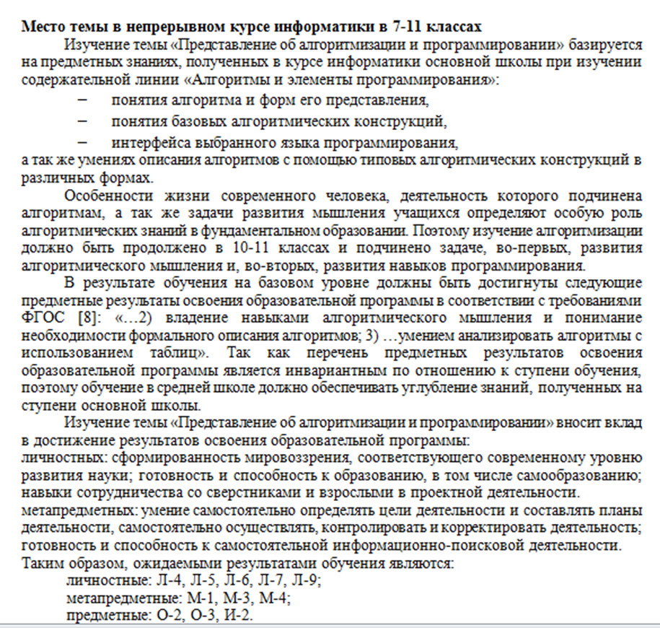
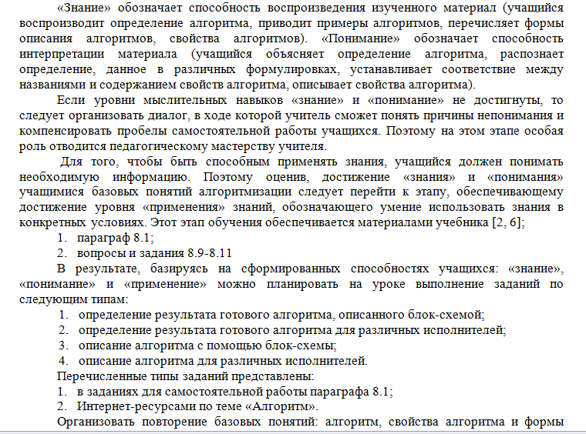
Методические рекомендации

Slide 44
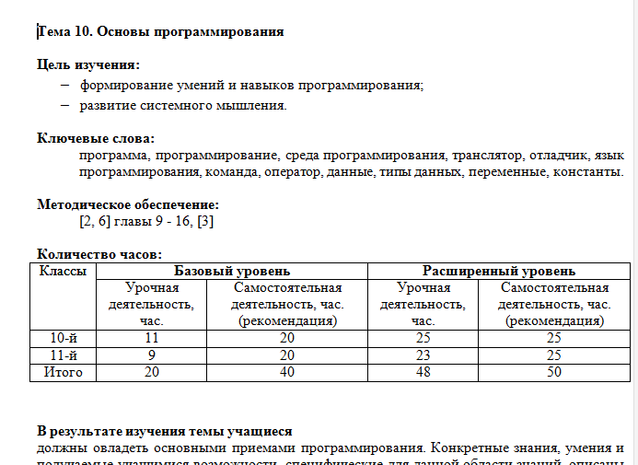
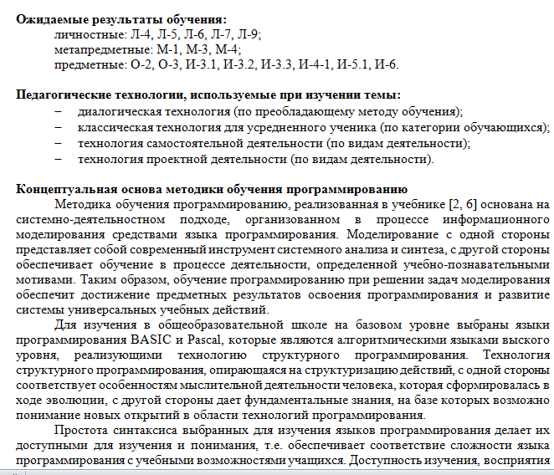
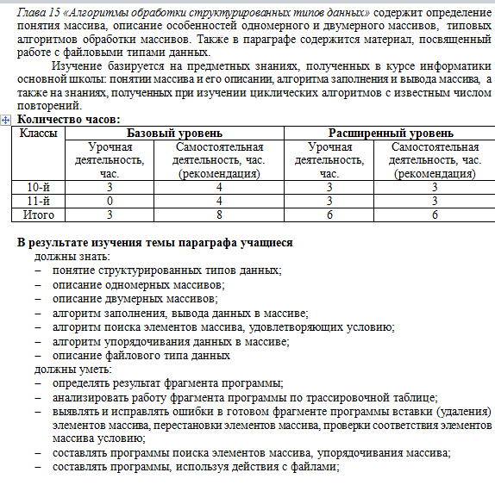

Slide 45
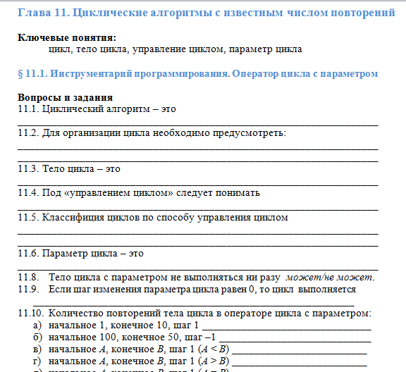
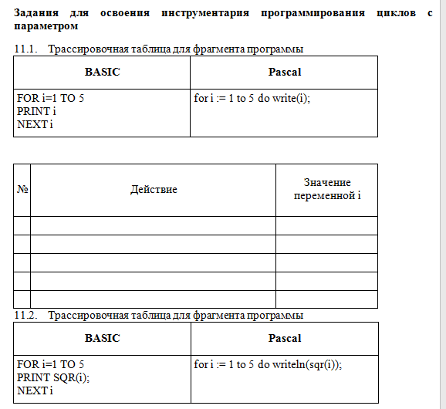
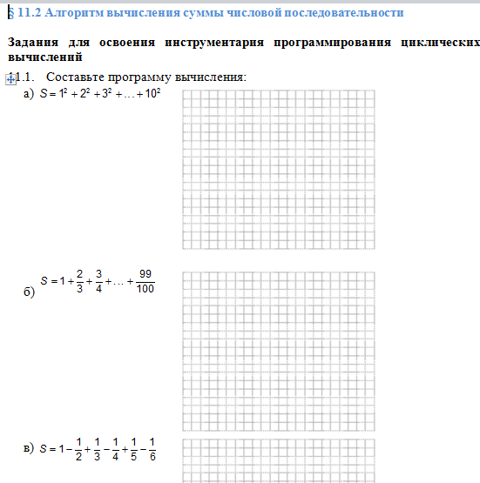
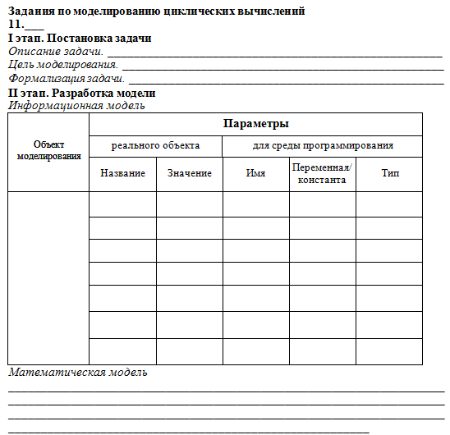
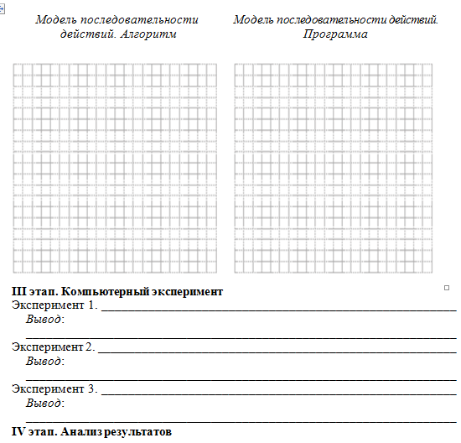
Рабочие тетради

Slide 46
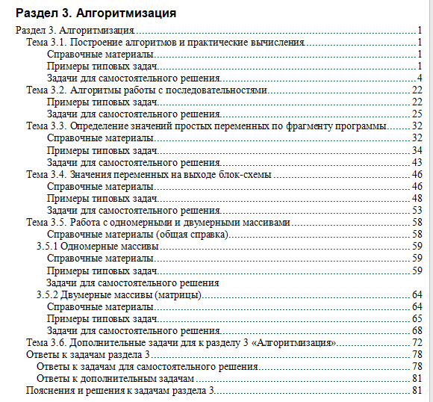
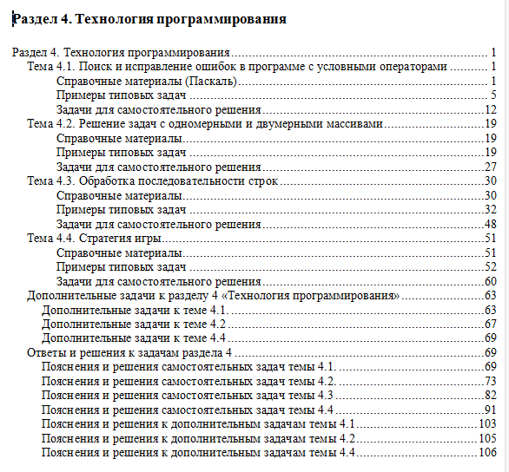
Задачник по моделированию

Slide 47
Спасибо

